Slide 1
Дрон-разведчик «К3»
Кашпура А.Ю., Кныш В.С.,
Сакерин В.Д., Колосов К.М.
Студенты Группы А832С

Slide 2
Создание универсального БПЛА для длительной разведки и большой дальности
Проблема сферы
Концепция
Теоретический расчет характеристик

Slide 3
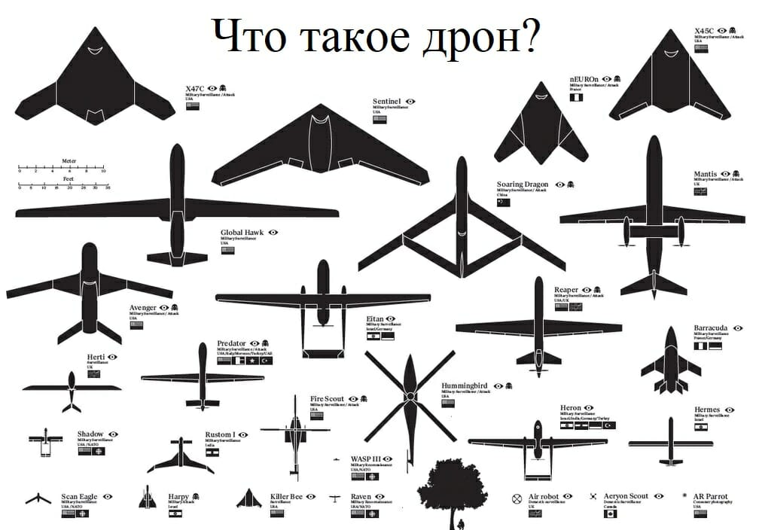











Проблемы современных дронов
Электрический дрон:
Критически малая дальность: 1–2 часа полёта, что ограничивает разведку радиусом в 20–40 км.
Сильная зависимость от качества аккумуляторов: энергоёмкость растёт медленно.
Низкий потолок модернизации: увеличение АКБ → рост массы → падение времени полёта.
В итоге: техника годится только для ближней тактической разведки.
Дрон на ДВС:
Высокий акустический след: шум двигателя за 1–2 км демаскирует разведчика.
Сильный тепловой след: легко обнаруживается тепловизорами.
Опасность демаскировки операторов: противник может вычислить точку запуска по звуку.
Сложность обслуживания: карбюраторы, вибрации, повышенные риски отказов.
В итоге: техника подходит для дальних полётов, но непригодна для скрытной разведки.

Slide 4
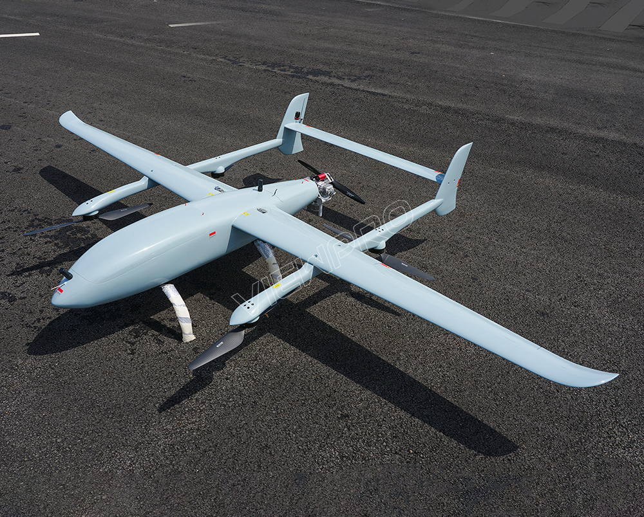
Проблемы современных дронов с ГСУ
Дроны с ГСУ:
Слишком высокая масса за счёт генератора и буферных батарей.
Низкий КПД цепочки преобразований энергии.
Сложность конструкции → низкая надёжность.
Проблемы балансировки и охлаждения.
В итоге: гибриды часто тяжелее, дороже и ненадёжнее, чем отдельные ДВС/электро решения.

Slide 5
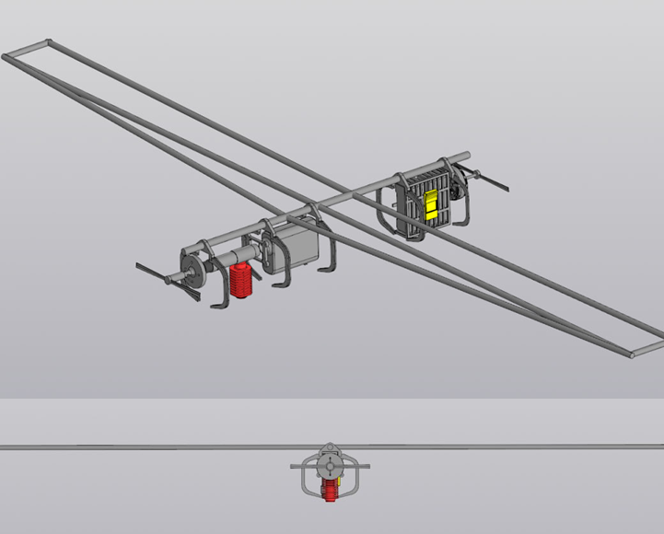
Решение
Комбинирование преимуществ ДВС и электротяги
Мы используем раздельную работу двигателей, а не генераторную схему:
ДВС работает только на маршевом участке (400 км).
Электромотор обеспечивает пониженную заметность на разведке (2 часа).
Эффект:
шум и тепловой след в зоне разведки практически исчезают;
дальность остаётся сопоставимой с ДВС-беспилотниками;
схема проще, легче и надёжнее классических гибридов.

Slide 6
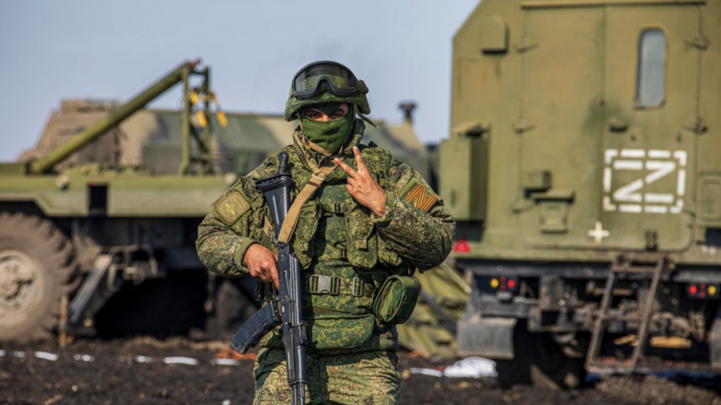



Рыночная потребность
Оборона, охрана границ, поисково – спасательные службы
Потребности заказчика:
Большая дальность
Малый шум и низкий тепловой след
Гибридные технологии без избыточной массы
Сегменты:
Государственные силовые службы
Пограничные службы
МЧС/поисковые службы
Частные охранные компании
Промышленные и нефтегазовые компании
Прогнозируемый рост рынка БПЛА 12-14% год, особого спроса – на разведывательные платформы дальнего радиуса

Slide 7
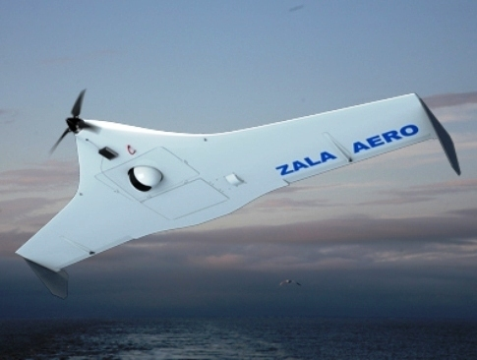
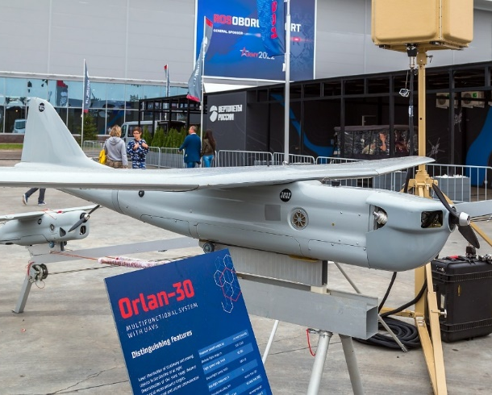
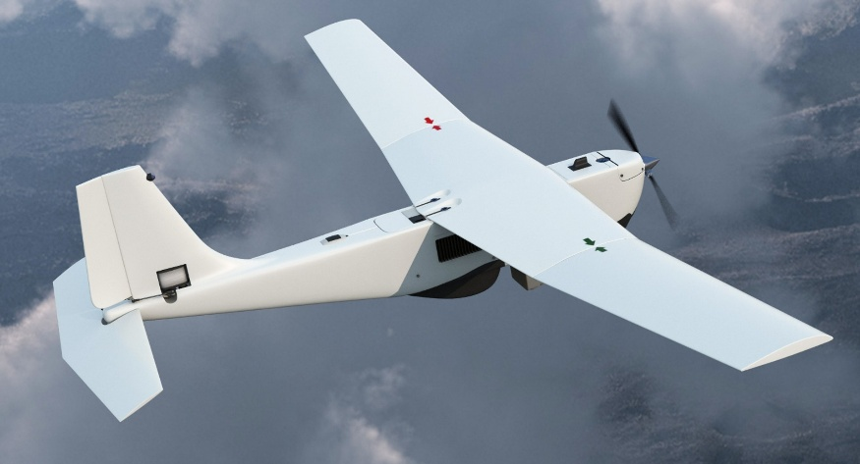
Конкуренты
С двигателем внутреннего сгорания
ZALA AERO ≈ 2,5-4 млн ₽
Электрические,
с продолжительностью полёта 2-4 ч
RQ-20 Puma AE ≈ 0,6-1,2 млн ₽
Гибридного типа
БПЛА «Орлан-30» ≈ 3-6 млн ₽

Slide 8
ТТХ конкурентов
Типовые характеристики
Взлётная масса (MTOW) 25 - 45 кг
Масса полезной нагрузки 3 - 30 кг
(в зависимости от типа)
Размах крыла 3.0 - 4.5 м
Дальность полета 100 - 600 км
(в зависимости от типа)
Продолжительность полёта 4 - 12 часов
Макс. Скорость 120 - 160 км/ч
Крейсерская скорость 70 - 100 км/ч
Минимальная скорость 60 - 75 км/ч
Практический потолок 3500 - 5000 м

Slide 9




Расчет себестоимости
Компонент | Стоимость единицы, ₽ | Комментарий
Электродвигатель T-Motor MN1015 | 39 000 | Реальная цена рынка
ДВС DLE-35RA | 60 000 | Реальная цена рынка
Винт HiProp 19x8 | 1 200 | Реальная цена рынка
Винт T-Motor G36x11,5 | 44 000 | За два винта
АКБ 12S20P Samsung 50S | 110 000 | 240 ячеек + сборка
Топливная система | 10 000 | Бак, магистрали
Бортовая электроника | 90 000 | Автопилот, телеметрия, ESC
Воздушная рама | 70 000 | Карбон/композиты
Силовые модули, корпус, крыло | 60 000 | Материалы + работа
Камера + оптика | 100 000 | Средний класс EQ/IR
Сборка и тесты | 50 000 | трудозатраты
Итоговая себестоимость: ≈634 200 ₽ (при ручной сборке)
Предполагаемая цена К-3:
≈ 1,4-1,8 млн ₽
Предполагаемая прибыль:
≈ 1 млн ₽ (маржинальность >50%)

Slide 10
Требуемые вложения до серийного образца
(CAPEX)
Этап | Стоимость, ₽
Доработка ТТХ + расчеты | 150 000
Конструирование 3D-модели | 200 000
Расчеты аэродинамики/прочности | 250 000
Прототип 1 (легкий макет) | 300 000
Прототип 2 (летный образец) | 900 000
Испытания и доводки | 300 000
Сертификация и выпуск документации | 400 000
ИТОГО CAPEX | ≈ 2,5 млн ₽
При наличии оборудования/цеха – стоимость инвестиций значительно снижается

Slide 11
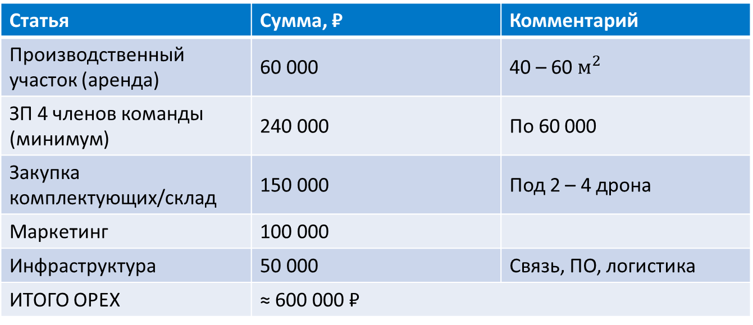
Операционные расходы
(OPEX)
Статья | Сумма, ₽ | Комментарий
Производственный участок (аренда) | 60 000 | 40 – 60 $м^{2}$
ЗП 4 членов команды (минимум) | 240 000 | По 60 000
Закупка комплектующих/склад | 150 000 | Под 2 – 4 дрона
Маркетинг | 100 000
Инфраструктура | 50 000 | Связь, ПО, логистика
ИТОГО ОРЕХ | ≈ 600 000 ₽
Точка безубыточности:
Маржинальная прибыль с одного К-3 ≈ 1 млн ₽
ОРЕХ ≈ 600 000 ₽/месяц
Необходимо производить минимум 1 дрон в месяц

Slide 12
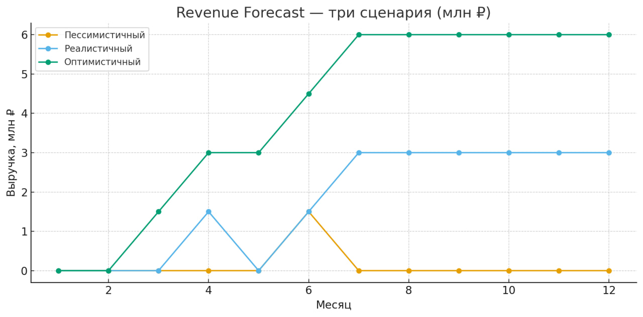
Финансовый прогноз на 12 месяцев
Сценарий:
1 квартал – создание прототипа
2 квартал – доводка
3 квартал – первые показы и сбор предзаказов
4 квартал – первое производство (2-3 дрона в месяц)

Slide 13

Следующие этапы
Корректировка итоговых характеристик
Построение подробной 3д модели
Проведение расчётных исследований в пакете расчётных программ
Подробный экономический расчёт
Создание рабочего прототипа

Slide 14
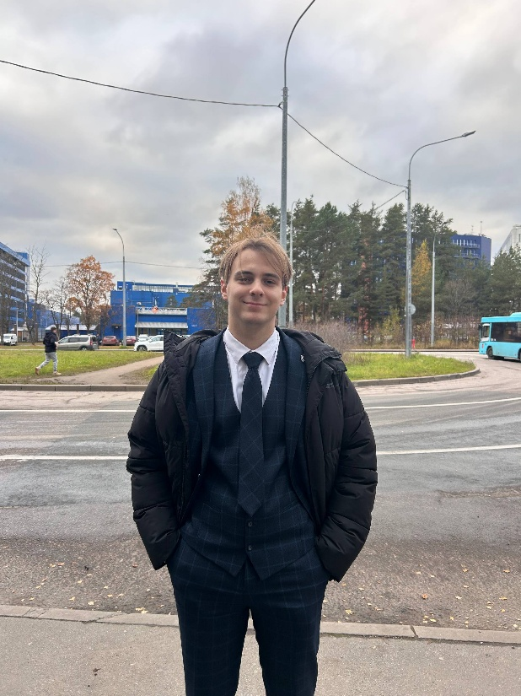
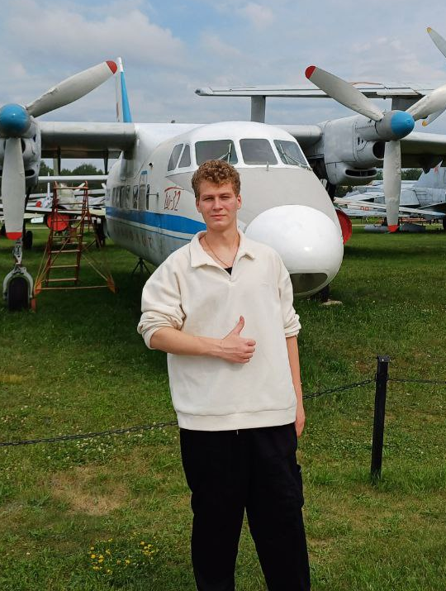
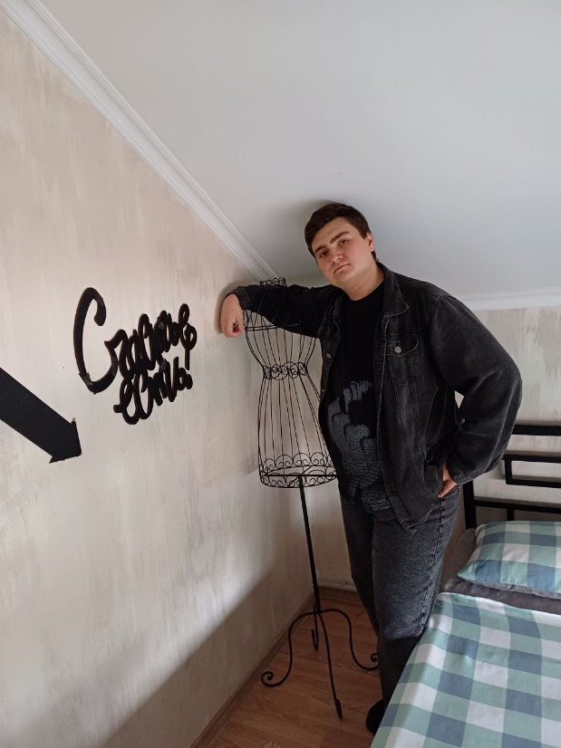
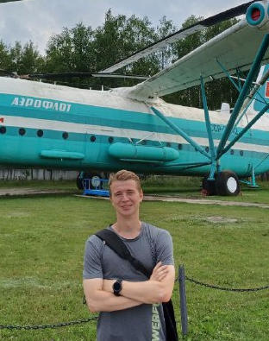
Состав команды
Кашпура А.Ю.
Тимлид, докладчик
Кныш В.С.
Исследователь
Колосов К.М.
Скрайбер, финишер
Сакерин В.Д.
Таймкипер

Slide 15
Спасибо за внимание!

Slide 16
Справочная информация

Slide 17

Сравнение
Превосходство нашего дрона над конкурентами заключается в
Большей дальности по сравнению с электрическими БПЛА разведчиками
400 км > 100 км
Значительном уменьшении акустического и теплового следа во время разведки по сравнению с БПЛА с ДВС

Slide 18
Целевые характеристики
После расчетов были получены следующие параметры
Исходя из данных, полученных при анализе, наш дрон должен обладать следующими параметрами:
Аэродинамический профиль крыла: SD7062
Размах крыла: 3,48 м
Площадь крыла: 1,1 м²
Длина фюзеляжа: 1,8 м
Вес: 25 кг
Итоговая максимальная дальность: 400 км
Время разведки на ЭМ: 2 часа
Скорость на ДВС: 90 км/ч
Скорость на ЭМ: 90 км/ч
Расчëтная высота полëта во время разведки: 1000 м
Переход на ЭМ: за 12 км, до зоны разведки

Slide 19
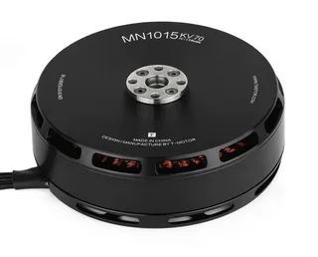
Конструкция
Электромотор
Выбор: T-Motor Navigator MN1015 KV70.
Номинальная мощность: 5800 Вт (180 с)
Масса: 0,855 кг
КПД: 94%
Рабочее напряжение: 44,4 - 88,8 В

Slide 20
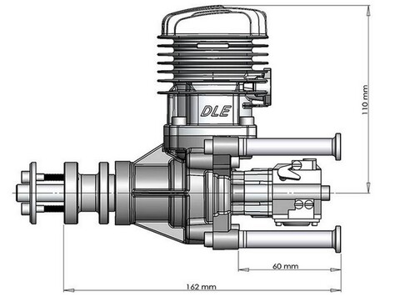
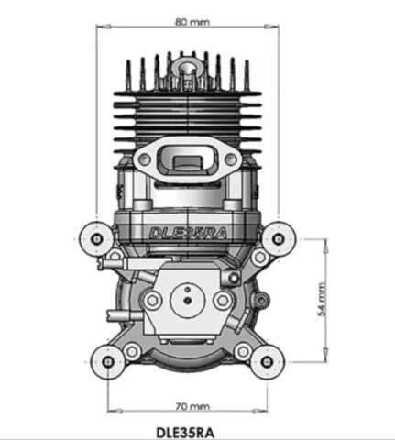
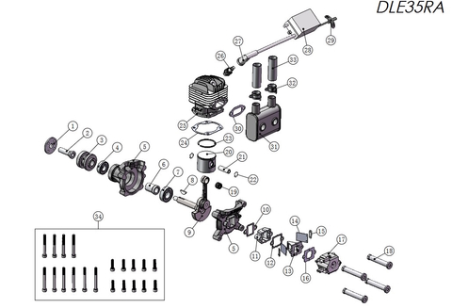
Конструкция
ДВС
Выбор: DLE-35RA.
Мощность: ~3000 Вт при 8500 об/мин
Масса: 0,94 кг
Удельный расход топлива: be = 500 г/л.с.*ч

Slide 21
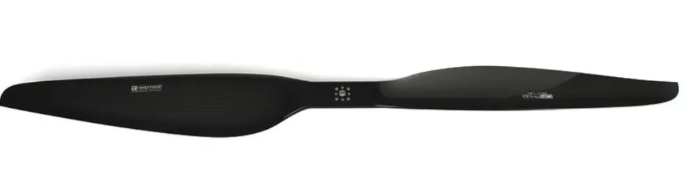
Конструкция
Винты
Выбор: 2 х G36x11,5 T-Motor
складной винт
диаметр D = 36" = 0,914 м
шаг P = 11" = 0,279 м.
Данный винт рекомендован для двигателя T-Motor MN1015 и оптимизирован для работы на умеренных скоростях с высоким КПД.

Slide 22
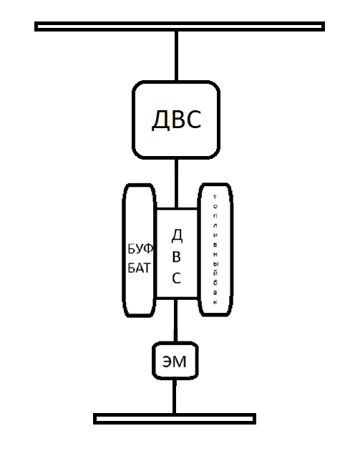
Наша идея
Концепция
Лёгкий БПЛА разведчик с гибридной силовой установки, проходящий маршевый участок пути в 200 км за счёт работы ДВС, при приближении к зоне разведки дрон отключает ДВС, переходя на полёт с помощью электродвигателя. Это позволяет значительно уменьшить тепловой и акустический след. После окончания разведки БПЛА снова включает ДВС и возвращается в точку вылета.

Slide 23
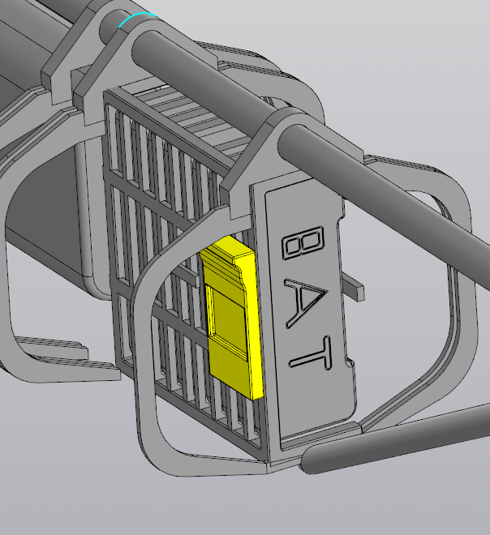
Конструкция
Батарейный блок(Li-ion)
Выбраны ячейки Samsung 50S.
Ёмкость 5 А·ч, напряжение 3,6 В (номинал), масса ~69 г, удельная энергия ~260 Вт·ч/кг .
Итоговая конфигурация: 12S20P
Общее количество ячеек: 240
Масса АКБ: = 16,56 кг (без массы BMS и рамы)
Фактическая энергоёмкость: 4320 Вт·ч
Полезная энергия: 3456 Вт·ч
Проверка времени: t ≈ 4,04 часа

Slide 24
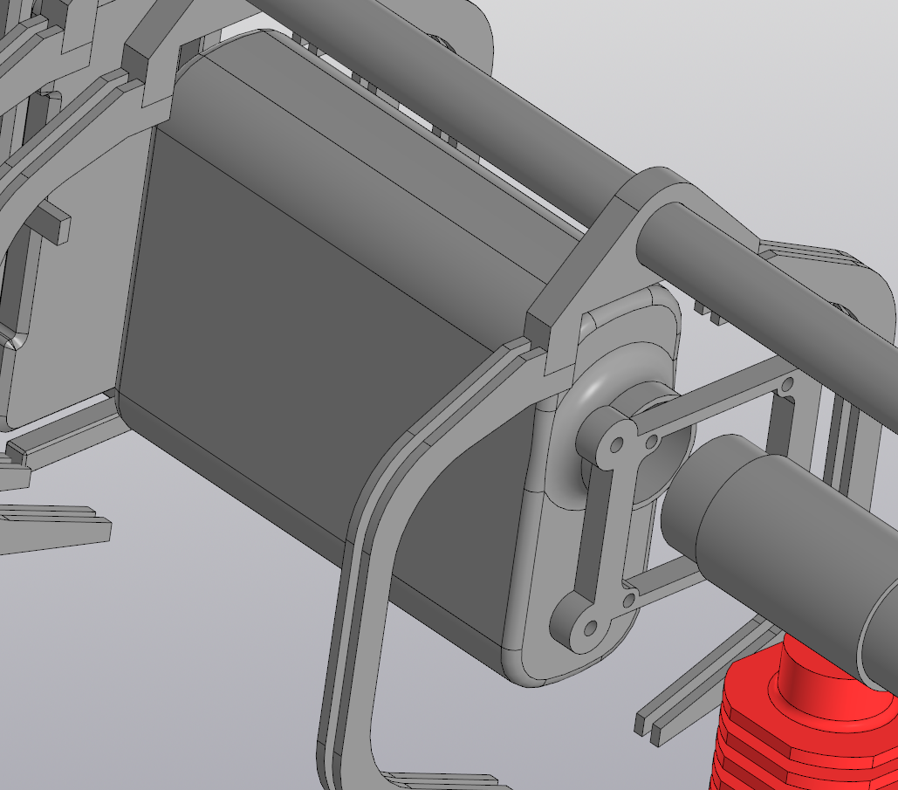
Конструкция
Топливная система
Используемое топливо: АИ-92
Vтоплива ≈ 3,52 л
Топливо: 2,64 кг
Бак (полимерный): ~0,30 кг
Магистрали, фильтр: ~0,20 кг
Общая масса: 3,14 кг

Slide 25
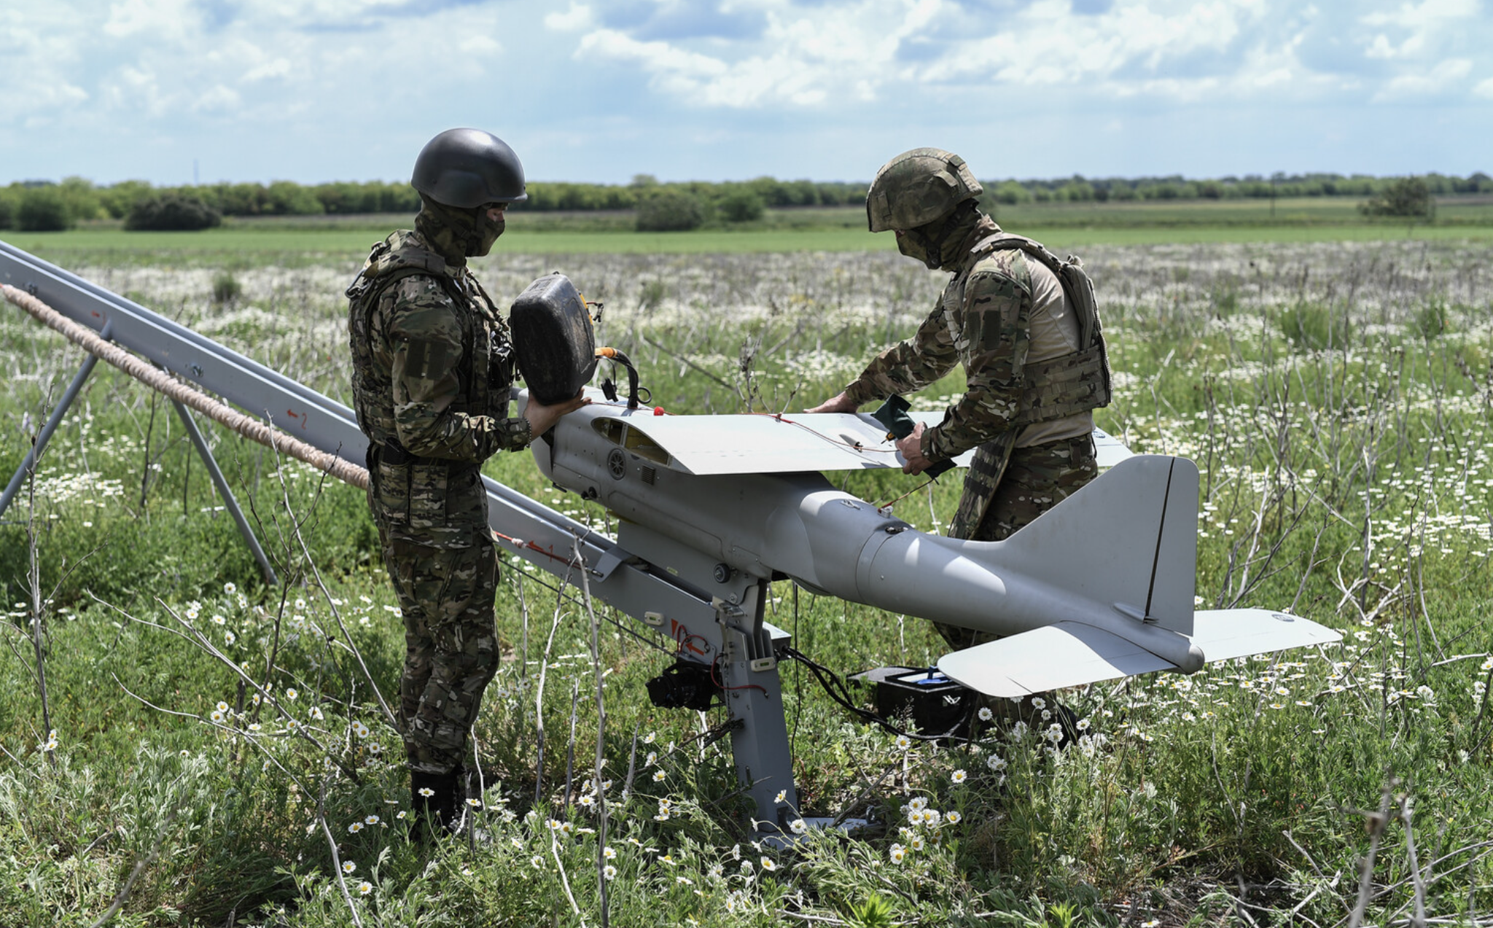
Тепловые и акустические параметры
Тепловой след
Оптимальная температура работы ДВС: 270-280 °С
Акустический след
Работа на ДВС: 40 дБ
Работа на ЭМ: 33 дБ
Режим работы
Работа от ДВС: со старта до перехода на ЭМ
Работа от ЭМ: за 12,5 км до предполагаемой зоны разведки до выхода из зоны

Slide 26
Решенные проблемы
Недостаточная дальность электрических БПЛА
Высокий шум и тепловой след ДВС-дронов
Сложность и избыточная масса существующих гибридов
Демаскировка точки запуска и оператора
Непригодность текущих моделей для глубокой разведки

